Slide 1
IML Erweiterung: Strings

Slide 2
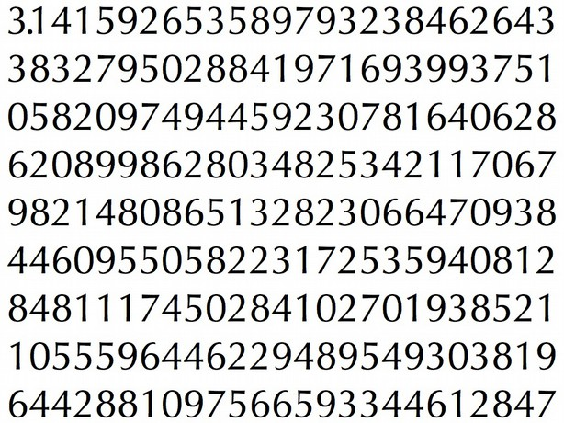

Motivation, Idee

Slide 3
String ja, aber wie?
String als Array von Zeichen
==> Array aus int32
String als homogener Datentyp
==> Internes Array, unsichtbar nach aussen
D
u
m
d
i
?
?
?
Dumdi
Wortlänge = ?
Maximale Länge = ?
Leerer Speicher = ?

Slide 4
Realisierung
Scanner:
STRCONCATOPR | &
STRING_START / END | "
KEYWORD_INLINE_START / END | %
Terminal: STRCONCATOPR
Nicht-Terminal: strTerm
expr := strTerm { STRCONCATOPR strTerm }
strTerm := term1 { BOOLOPR term1 }
Parser:

Slide 5
Grammatikalische Syntax
Deklaration
var myString1 : string;
const myString2 : string;
var myString3 : string;
var number1: int32;
Ein-/Ausgabe:
? myString1;
! myString1;
Initialisierung
//Statischer String
myString1 init := "schnurzel ";
//Mit anderen Variablen
myString2 init := myString1 + number1;
//Im Funktionsaufruf
call foo(myString3 init);

Slide 6
Konkatenation
string := <EXPR> & <EXPR>
myString1 := "dum" & "di";
myString1 := "dum" & number1;
myString1 := "foo" & (10 + 2);
myString1 := string1 & string2;
Interessante Möglichkeiten:
-------------------------------------------------
MyString1 := 5 & (4 + 5);
-------------------------------------------------
Verarbeitung:
myString1 := cast_str(5) & cast_str(4 + 5);
myString1 := "5" & cast_str(9);
myString1 := "5" & "9";
myString1 := "59";

Slide 7
Inline-Syntax
Ohne Inline Syntax:
myString1 := "Hello " & name & " your age is " & age + 10;
==> 6 Zeichen überflüssig
Mit Inline-Syntax:
myString1 := "Hello %name% your age is %age + 10%!";
==> 2 Zeichen überflüssig
myString1 := "We have 90%% of it!";

Slide 8
Technische Details
Zeichensatz: ASCII, druckbare Zeichen
Maximale Länge: 256 Zeichen
Speicherverbrauch: 256 Bytes pro String

Slide 9
Unterschiede zu Mainstream-Programmiersprachen (Java, C, C++, etc.)
IML-Strings:
Kurze Inline Syntax
Als elementarer Datentyp
Realitve kurze Maximallänge
Hoher Speicherverbrauch

